Slide 1
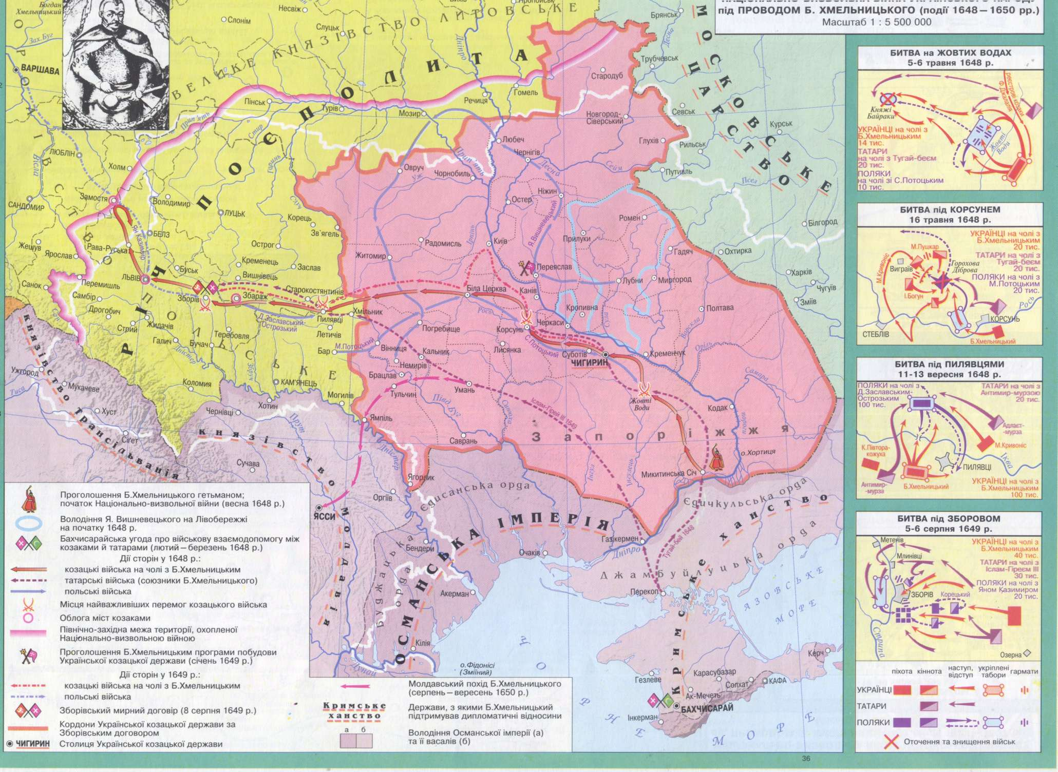
Національно – визвольна війна українського народу
під проводом Богдана Хмельницького (1648 – 1649)

Slide 2
Битва на Жовтих Водах

Slide 3
Умовні позначення:

Slide 5
Битва під Корсунем

Slide 7
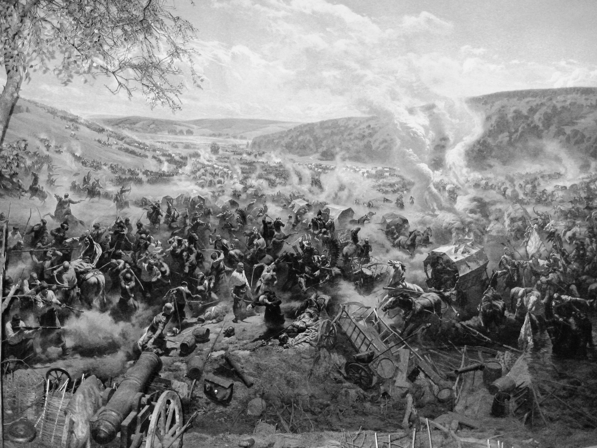
Корсуньська битва

Slide 8
Битва під Пилявцями

Slide 10
Національно – визвольна війна українського народу
під проводом Богдана Хмельницького (1648 – 1649)

Slide 11
М.Аркас про облогу Львова
“Хмельницький обложив навкруги Львів і почав стріляти з гармат. З такими потугами, які були у Хмельницького, йому легко було опанувати містом, та йому зовсім не треба було – бо він із Волині прийшов сюди, аби не стояти на одному місці. Саме тоді на сеймі обирали нового короля, Хмельницький нетерпляче чекав того вибору. Два тижні простояв Хмельницький під Львовом. Поляки спалили передмістя і засіли в місті. Козаки приступали то з того, то з того боку. Бомбою з гармати запалено жидівську синагогу, пожежа розкинулась геть по місту. Тоді вже виставили поляки білу корогву і згодилися піддатися: послали послів до Хмельницького, просили помилувати Львів. Хмельницький сказав, що для українців львівських помилує, але нехай заплатять 200 000 червінців викупу. Просили зменшити окуп – не зменшив, бо обіцяв ті гроші Тугай-беєві. Заплатили така – то грошми, то речами коштовними, ще й обід козакам справили”. (Козацькі ватажки та гетьмани України)

Slide 12
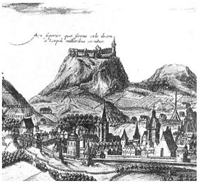
Висо́кий за́мок — один з пагорбів у м. Львів, самая високая точка — 413 м над рівнем моря. Знаходиться в безпосередній близькості від центральної частини міста, оточеної фортификаційними спорудами.
Високий замок. Фрагмент гравюри панорамы Львова XVII ст.

Slide 13
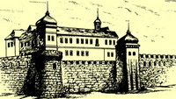
Львівський замок

Slide 14
Національно – визвольна війна українського народу
під проводом Богдана Хмельницького (1648 – 1649)

Slide 15
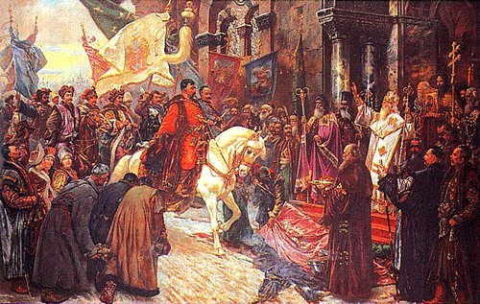
В'їзд Богдана Хмельницького до Києва. Картина М. Івасюка

Slide 16
Битва під Збаражом

Slide 17
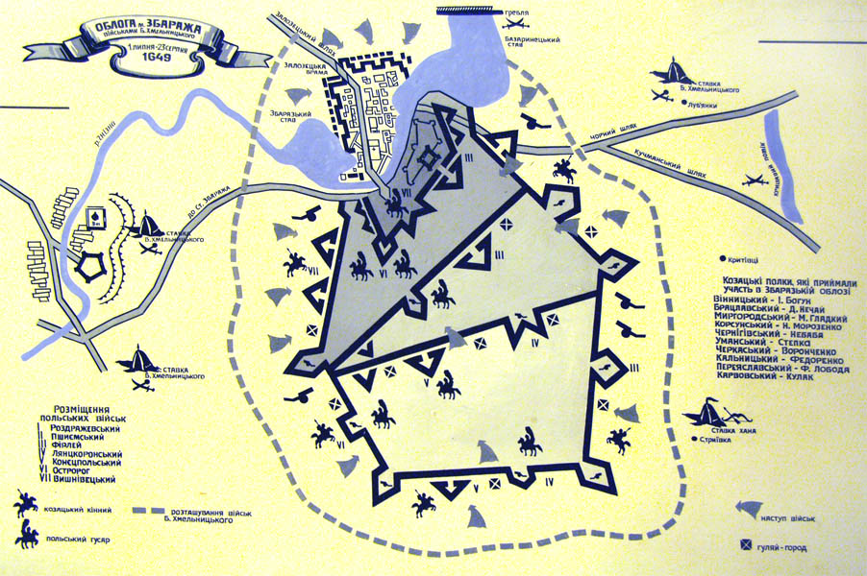
Битва під Збаражом

Slide 18
Битва під Зборовом

Slide 20
Умови Зборівського договору
8 серпня 1949 року

